Slide 1

第12章 图形用户界面编程
· tkinter概述
· tkinter组件概述
· 基础组件介绍
· 几何布局管理器
· 事件处理
· 菜单
· 消息对话框

Slide 2
 学习目标
掌握 事件处理方式，菜单、消息对话框组件
掌握 使用tkinter基本组件，更改GUI样式
1
2
掌握
掌握
熟悉
了解
了解 图形用户界面，图形用户界面开发工具
熟悉 几何布局管理器
3
4

Slide 3

目录页
01 tkinter概述
02 tkinter组件概述
03 基础组件介绍
04 几何布局管理器
05 事件处理
06 菜单

Slide 4
目录页
07 消息对话框（messagebox）
08 实例3：用户登录

Slide 5
过渡页
01 tkinter概述
02 tkinter组件概述
03 基础组件介绍
04 几何布局管理器
05 事件处理
06 菜单

Slide 6
认识tkinter
图形用户界面（Graphical User Interface，简称GUI）是指采用图形方式显示的计算机操作系统用户界面。
tkinter是Python默认的GUI，它简单易用、可移植性良好，常被应用于小型图形界面应用程序的快速开发。

Slide 7

认识tkinter
进行GUI开发之前需先导入tkinter模块。
import tkinter
from tkinter import *

Slide 8
认识tkinter
搭建图形界面之前，需要先创建一个根窗口（也称为主窗口）。使用tkinter模块中TK类的构造方法可以创建根窗口对象。
根窗口对象 = Tk()

Slide 9
认识tkinter
为保证能随时接收用户消息，根窗口应进入消息循环，使GUI程序应总是处于运行状态。
根窗口对象.mainloop()

Slide 10
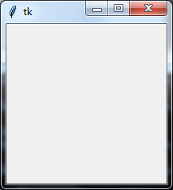
认识tkinter
示例：
from tkinter import *
root = Tk()
root.mainloop()
此时创建的根窗口是一个空窗口。

Slide 11
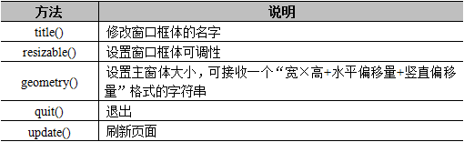
认识tkinter
可以通过如下方法设置根窗口：

Slide 12

认识tkinter
图形界面程序中的根窗口类似绘图时所需的画纸，每个程序只能有一个根窗口，但可以有多个利用Toplevel创建的窗口。

Slide 13
构建简单的GUI
图形界面窗口中含有各种各样的元素，如文本信息、按钮、文本框等，GUI编程中通过添加组件的方式在根窗口中呈现这些元素。
根窗口
标签
文本框

Slide 14
构建简单的GUI
创建带有Label的窗口
Label组件用于显示一小段文本。
使用tkinter中Label的构造方法Label()可以创建Label组件，创建Label组件时首先需要为其指定父组件；其次需要通过text属性为其提供要被显示的文本。

Slide 15

构建简单的GUI
创建带有Label的窗口
创建GUI窗口并显示文本信息“hello world”的示例如下。
from tkinter import *
root = Tk()
label = Label(root,text='hello world') label.pack()
root.mainloop()

Slide 16
构建简单的GUI
组件可以是独立的，也可以作为容器存在。若一个组件“包含”其它组件，那么这个组件称为父组件，其他被该组件包含的组件称为子组件。

Slide 17
构建简单的GUI
变化的Label信息
实现显示信息动态变化功能的最简单的方式是通过Label的config()方法，利用关键字参数直接更新Label的text属性。
root = Tk()
label = Label(root, text='hello world')
label.pack()
label.config(text='hello itheima')
root.mainloop()

Slide 18

构建简单的GUI
思考
是否能实现这种情境：多个组件使用同一个变量设置显示信息，若该变量改变，组件显示的信息同步变化？

Slide 19
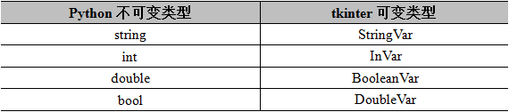
构建简单的GUI
变化的Label信息
tkinter定义了一些可变类型，它们与Python不可变类型（字符串、整型、浮点型、布尔类型）的对应关系如下表所示。

Slide 20
构建简单的GUI
变化的Label信息
tkinter中可变类型数据的值通过set()方法和get()方法来设置和获取。可变类型数据可以就地更新，并在其值发生变化时通知相关组件以实现GUI的同步更新。
data = StringVar()
data.set('hello world')
label = Label(root, textvariable=data)

Slide 21
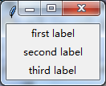
构建简单的GUI
框架Frame
Frame默认是一个不可见组件，它不在屏幕上显示，而用于组织其它组件。
root = Tk()
frame = Frame(root)
first_label = Label(frame,text='first label')
second_label = Label(frame,text='second label')
third_label = Label(frame,text='third label')

Slide 22
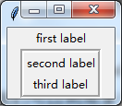
构建简单的GUI
框架Frame
实际中一般会利用多个Frame对组件进行分组排布。例如，使用两个Frame分别容纳这三个标签，并为Frame添加边框。
root = Tk()
frame = Frame(root)
frame2 = Frame(root,borderwidth=4,relief=GROOVE)
first_label = Label(frame,text='first label')
second_label = Label(frame2,text='second label')
third_label = Label(frame2,text='third label')

Slide 23


构建简单的GUI
文本框
Entry组件可接收用户输入的单行文本，若该组件与可变数据关联，程序将能根据用户的输入自动更新数据；若同时可变数据又与Label组件关联，用户便可主动修改Label显示的信息。
root = Tk()
frame = Frame(root)
data = StringVar()
label = Label(frame,textvariable=data) entry = Entry(frame,textvariable=data)

Slide 24
多学一招：MVC设计模式
MVC全称为Model-View-Controller，即模型-视图-控制器，按照此种设计模式设计程序时会将应用程序的输入、处理和输出分开，把程序分成三个核心部分：模型、视图和控制器，如此开发人员可使每个核心处理自己的任务。

Slide 25
多学一招：MVC设计模式
MVC设计模式中这三个核心部分的具体任务分别如下：
应用程序中处理用户交互的部分。通常负责从视图读取数据，根据用户输入修改数据并将数据发送给模型。
应用程序核心，用于处理应用程序数据逻辑的部分。
应用程序中显示数据的部分，通常根据模型数据创建。
模型
视图
控制器

Slide 26
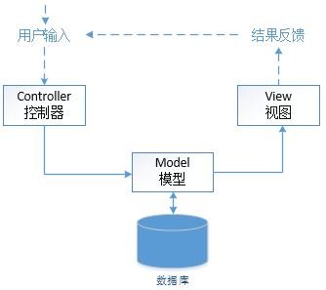
多学一招：MVC设计模式
MVC设计模式的框架如下图所示。

Slide 27
过渡页
01 tkinter概述
02 tkinter组件概述
03 基础组件介绍
04 几何布局管理器
05 事件处理
06 菜单

Slide 28
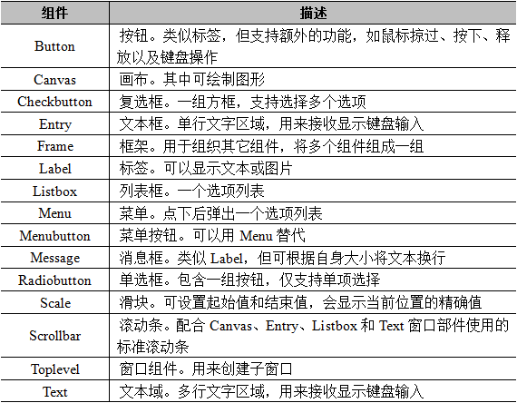
tkinter核心组件
tkinter模块提供了许多组件，其中最核心的15个核心组件及其描述如右表所示。

Slide 29
tkinter核心组件
这些核心组件都由其同名类定义，使用类的构造方法可以创建相应的组件对象。这些类的构造方法都有相同的语法格式，以Button为例：
Button(master=None, cnf={}, **kw)
master -- 用于指定该组件对象所属的组件，即指定其父组件。
cnf -- 一个字典,以“键=值”的形式设置组件对象的属性，属性之间以逗号分隔。

Slide 30
组件的通用属性
组件大小
组件的大小默认由组件的内容决定，但开发人员可通过组件的width和height属性设置组件的尺寸。

Slide 31
组件的通用属性
组件颜色
程序中通常使用十六进制数字表示颜色，例如“#FFF”表示白色、“#FFFF00”表示黄色、“#00FFFF”表示青色。

Slide 32
组件的通用属性
组件字体
组件的字体通过属性font设置，该属性是一个三元组，组内元素依次为表示字体名称的字符串、表示字体大小的数字和表示字体附加信息（如样式）的字符串。
font=('italic', 12, 'italic underline')

Slide 33
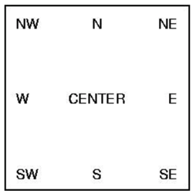
组件的通用属性
锚点
锚点是用来定义组件中文本相对位置的参考点，组件的anchor属性用于设置锚点，即设置组件的停靠位置。

Slide 34
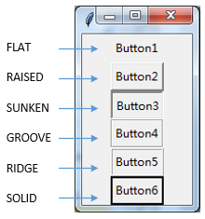
组件的通用属性
组件样式
组件的样式指其立体表现形式，通过relief属性设置，该属性的取值为常量，常用取值有FLAT、RAISED、SUNKEN、GROOVE、RIDGE和SOLID。
button_one = Button(root, text ="Button1", relief=FLAT)
button_two = Button(root, text ="Button2", relief=RAISED)
button_three = Button(root,text ="Button3", relief=SUNKEN)
button_four = Button(root,text ="Button4", relief=GROOVE)
button_five = Button(root, text ="Button5", relief=RIDGE)
button_six = Button(root, text ="Button6", relief=SOLID)

Slide 35
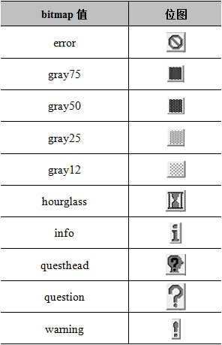
组件的通用属性
位图
tkinter内置了一些位图，通过bitmap属性可以在组件中显示位图。bitmap属性取值及该值对应的位图如右表所示。

Slide 36
组件的通用属性
tkinter模块支持以下三种方式设置组件属性：
button = Button(top, text="clock")
button["text"] = "unclock"
button.config(text="unclock", relief=FLAT)

Slide 37
过渡页
01 tkinter概述
02 tkinter组件概述
03 基础组件介绍
04 几何布局管理器
05 事件处理
06 菜单

Slide 38
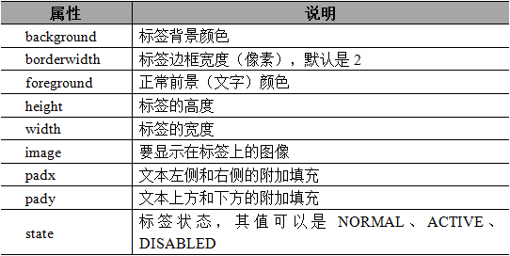
标签Label
Label组件用于显示信息，它的常用属性及说明如下表所示。

Slide 39
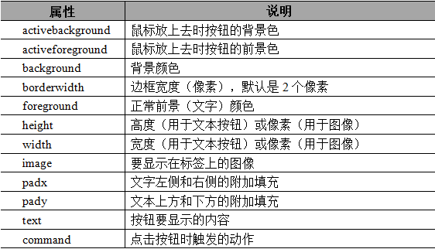
按钮Button
Button组件可展示文本或图片并与用户交互，使用Button类的构造方法Button()可创建按钮对象，该方法cnf参数的常用属性及其说明如下表所示。

Slide 40


按钮Button
Button组件在被创建时可使用command属性设置回调函数与按钮绑定，如此若用户对按钮进行操作，相应操作将被启动。
root = Tk()
def callback():
print('学Python，来黑马程序员')
button = Button(root,text='人生苦短，我用Python',command=callback)

Slide 41
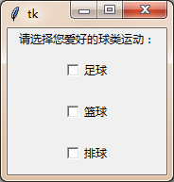
复选框Checkbutton
使用构造方法Checkbutton()可以创建复选框组件Checkbutton，复选框组件中包含多个选项，支持多选。

Slide 42
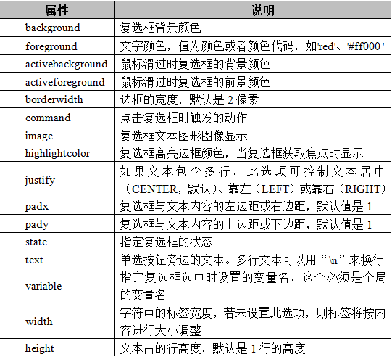
复选框Checkbutton
Checkbutton的常用选项如下表所示。

Slide 43
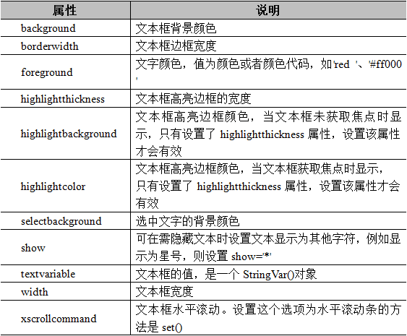
文本框Entry
Entry用于接收单行文本信息，使用Entry类的构造方法Entry()可创建文本框对象。Entry组件的常用属性及说明如下表所示。

Slide 44
文本框Entry
Entry组件只有width属性，没有height属性。

Slide 45


文本框Entry
Label和Entry组件常被用于搭建登录界面的身份认证部分，示例代码如下：
label_usname = Label(frame_usname,text='用户名：')
label_usname.pack(side=LEFT)
entry_usname = Entry(frame_usname,bd=5)
entry_usname.pack(side=RIGHT)
label_passwd = Label(frame_passwd,text='密 码：')
label_passwd.pack(side=LEFT)
entry_passwd = Entry(frame_passwd,bd=5,show='*')
entry_passwd.pack(side=RIGHT)

Slide 46
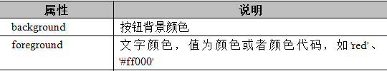
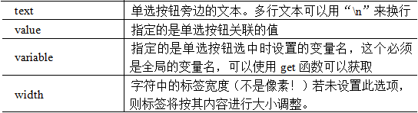
单选按钮Radiobutton
Radiobutton为单选按钮，该组件包含一组选项，仅支持单选。Radiobutton的常用属性及说明如下表所示。

Slide 47
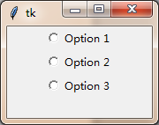
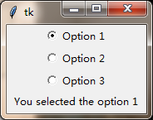
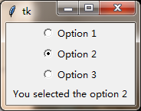
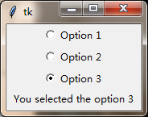
单选按钮Radiobutton
示例：
def sel():
selection = "You selected the option " + str(var.get())
label.config(text=selection) radio_button_one = Radiobutton(root, text="Option 1", variable=var,
value=1, command=sel) radio_button_two = Radiobutton(root, text="Option 2", variable=var,
value=2, command=sel) radio_button_three = Radiobutton(root, text="Option 3", variable=var,
value=3, command=sel)

Slide 48
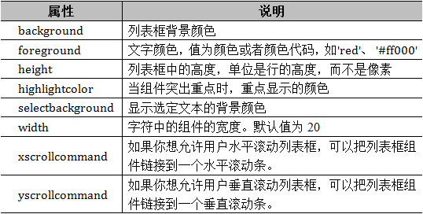
列表框List
List组件用于显示一个项目列表，使用构造方法List()可以创建列表框组件。List组件的常用属性及其说明如下表所示。

Slide 49
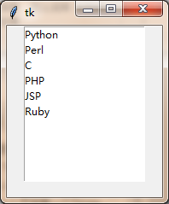
列表框List
示例：
list_box = Listbox(top)
list_box.insert(1, "Python")
list_box.insert(2, "Perl")
list_box.insert(3, "C")
list_box.insert(4, "PHP")
list_box.insert(5, "JSP")
list_box.insert(6, "Ruby")

Slide 50
文本域Text
Text组件用于显示和处理多行文本，也常被用作简单的文本编辑器和网页浏览器。使用Text类的构造方法Text()可创建多行文本框对象。

Slide 51
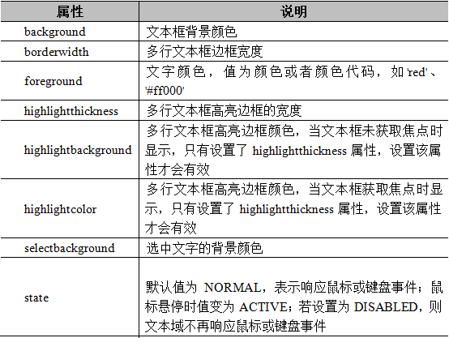
文本域Text
Text组件的常用属性及说明如下表所示。

Slide 52
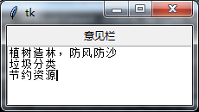
文本域Text
示例：
from tkinter import *
root = Tk()
label = Label(root, text='意见栏')
label.pack()
text = Text(root, width=30, height=5)
text.pack()
root.mainloop()

Slide 53
过渡页
01 tkinter概述
02 tkinter组件概述
03 基础组件介绍
04 几何布局管理器
05 事件处理
06 菜单

Slide 54
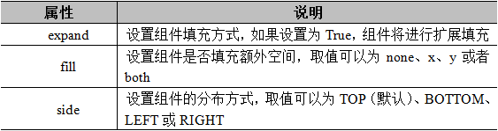
pack布局管理器
pack()方法可接收参数，以调整组件的布局属性。pack()方法常用的布局属性如下：

Slide 55
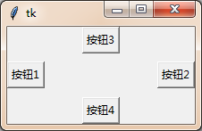
pack布局管理器
示例：
button_one = Button(text='按钮1')
button_one.pack(side=LEFT)
button_two = Button(text='按钮2')
button_two.pack(side=RIGHT)
button_three = Button(text='按钮3')
button_three.pack(side=TOP)
button_four = Button(text='按钮4')
button_four.pack(side=BOTTOM)

Slide 56

grid布局管理器
grid布局管理器将父组件分割成一个二维表格，子组件放置在由行/列确定的单元格中，可以跨越多行/列；grid布局管理器中的列宽由本列中最宽的单元格确定。

Slide 57
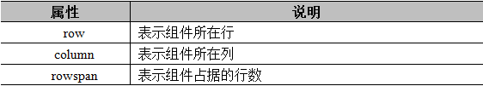
grid布局管理器
使用组件属性的grid()方法可以实现grid布局，该方法具有以下属性：

Slide 58

grid布局管理器
示例：
Label(root, text="First").grid(row=0)
Label(root, text="Second").grid(row=1)
entry_one = Entry(root)
entry_two = Entry(root)
button = Button(root, text='计算', height=2)
button.grid(row=0, column=2, rowspan=2)
entry_one.grid(row=0, column=1)
entry_two.grid(row=1, column=1)

Slide 59
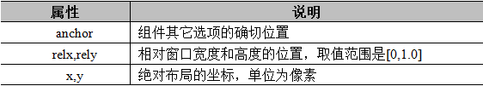
place布局管理器
place布局管理器可以将组件放在一个特定位置，它分为绝对布局和相对布局，与pack和grid相比，place更加灵活。通过组件的plcae()方法可以实现place布局管理，该方法的常用属性如下：

Slide 60
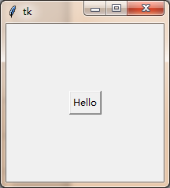
place布局管理器
示例：
def hello_call_back():
showinfo( "Hello Python", "Hello World")
button = Button(root, text="Hello", command=hello_call_back)
button.pack()
button.place(relx=0.5, rely=0.5, anchor=CENTER)

Slide 61
过渡页
01 tkinter概述
02 tkinter组件概述
03 基础组件介绍
04 几何布局管理器
05 事件处理
06 菜单

Slide 62
command事件处理方式
tkinter中将用户操作称为事件，例如单击鼠标、移动鼠标、通过键盘输入数据等。若希望应用可以根据不同的操作执行不同的功能，就需要在程序中对事件进行处理。
command
bind

Slide 63
command事件处理方式
程序对事件的处理通常在函数或方法中实现，简单的事件可通过组件的command选项绑定，当有事件产生时，相应组件command选项绑定的函数或方法就会被触发。
bt = Button(root,text='更改',command =lambda:change(lb))

Slide 64


command事件处理方式
示例：
def change(label):
label['text'] = 'hello world‘
root = Tk()
lb = Label(root,text='事件处理示例')
bt = Button(root,text='更改',command =lambda:change(lb))

Slide 65
bind事件处理方式
tkinter提供了更加灵活的事件处理方式——bind绑定事件，此种方式通过组件的bind()方法实现，该方法的语法格式如下：
bind(event, handler)
若组件通过bind()方法绑定了某个事件，该事件发生后程序将调用handler处理事件。

Slide 66
bind事件处理方式
tkinter中的事件使用字符串描述，其基本格式如下：
<modifier-type-detail>
type -- 事件的关键部分，用于描述事件的种类。
modifer -- 事件的修饰部分，如单击、双击等。
detail -- 事件的详情，如鼠标左键、滚轮等。

Slide 67
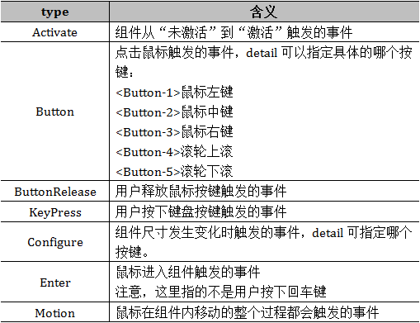
bind事件处理方式
事件字符串type与detail的取值如下表所示。

Slide 68
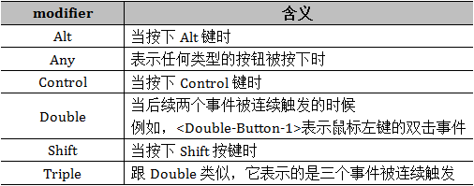
bind事件处理方式
事件字符串modifer的取值如下表所示。

Slide 69
bind事件处理方式
下面罗列一些tkinter事件中常用的组合键：
<Any-Key-x>：任何一个按键+x
<Alt-Key-x>：Alt+x
<Control-Key-x> ：Control+x
<Shift-Key-x> ：Shift+x
<Alt-Button-1>： Alt+鼠标左键
<Control-Button-1> ：Control+鼠标左键
<Shift-Button-1> ：Shift+鼠标左键

Slide 70
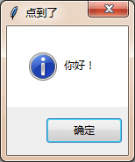
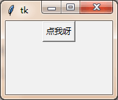
bind事件处理方式
示例：
from tkinter import *
from tkinter.messagebox import *
def handler(event):
showinfo("点到了",'你好！')
root = Tk()
button = Button(root, text='点我呀')
button.bind('<Button-1>', handler)
button.pack()

Slide 71
bind事件处理方式
tkinter还允许将事件绑定在类上，如此这个类的任何一个实例都会触发事件。
widget.bind_class('widget', event, handler)

Slide 72
bind事件处理方式
如果希望将一个事件绑定在程序的所有组件上，那么可以调用bind_all()函数。
widget.bind_all('widget', event, handler)

Slide 73
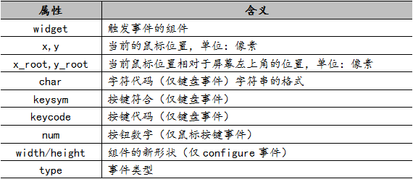
多学一招：事件对象及属性
事件对象是一个标准的Python对象，拥有大量的属性去描述事件。事件对象的常用属性如下表所示。

Slide 74
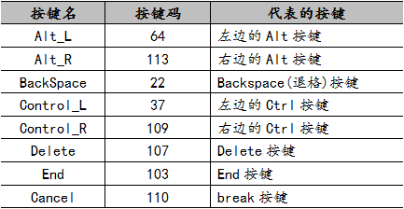
多学一招：事件对象及属性
当事件为<Key>、<KeyPress>、<KeyRelease>时，detail可以通过设定具体的按键名(keysym)来筛选。

Slide 75
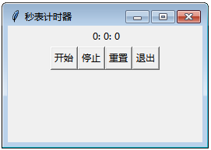
实例1：秒表计时器
如下图所示为一个简易秒表计时器，该计时器包含时间显示和4个功能按钮：开始、停止、重置、退出。

Slide 76
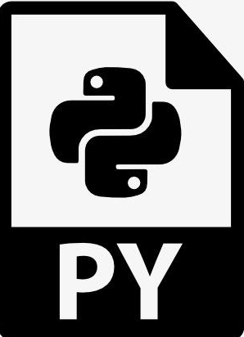
实例1：秒表计时器
本案例要求使用tkinter，实现如图所示的秒表计时器。

Slide 77
过渡页
01 tkinter概述
02 tkinter组件概述
03 基础组件介绍
04 几何布局管理器
05 事件处理
06 菜单

Slide 78
顶级菜单
顶级菜单是图形窗口中最基础的菜单，此种菜单一般包含多个选项，并固定显示于窗口顶部。
Python使用tkinter模块中Menu类的Menu()方法创建顶级菜单对象，使用菜单对象的add_command()方法为其添加选项，并使用窗口组件的menu属性将菜单添加到窗口。

Slide 79
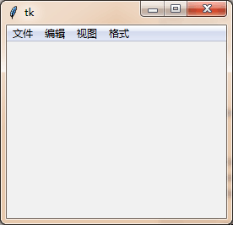
顶级菜单
示例：
root = Tk()
menu = Menu(root)
def callback():
print('this is menu')
for item in ['文件','编辑','视图','格式']:
menu.add_command(label=item,
command=callback)
root['menu'] = menu

Slide 80
下拉菜单
顶级菜单的每个选项可以拥有子菜单，使用菜单对象的add_cascade()方法，可以将一个菜单与另一个菜单的选项级联，为菜单的选项创建子菜单（也称为下拉菜单）。
menu.add_cascade(label='文件', menu=fmenu)

Slide 81
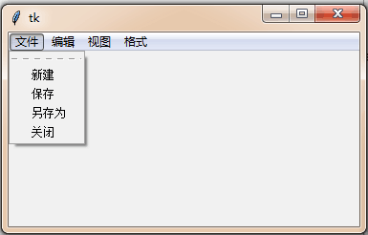
下拉菜单
示例：
root = Tk()
menu = Menu(root)
fmenu = Menu(menu)
for item in ['新建', '保存', '另存为', '关闭']:
fmenu.add_command(label=item) menu.add_cascade(label='文件', menu=fmenu) root['menu'] = menu
root.mainloop()

Slide 82
弹出菜单
若将菜单与鼠标右键绑定，那么这个菜单就是在鼠标右击时才显示的弹出菜单。
创建弹出菜单的方式与创建顶级菜单、下拉菜单的方式相同，区别在于弹出菜单通过post()方法与鼠标右键绑定。

Slide 83
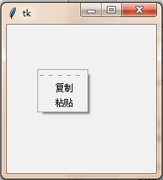
弹出菜单
示例：
root = Tk()
menu = Menu(root)
for item in ['复制', '粘贴']:
menu.add_command(label=item)
def pop(event):
menu.post(event.x_root, event.y_root)
root.bind('<Button-3>', pop)
root.mainloop()

Slide 84
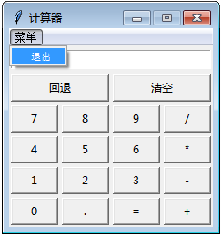
实例2：电子计算器
随着智能设备的发展，计算器从一个独立的机器成为了电子设备中的一个附加功能，一个常规的电子计算器如下图所示。

Slide 85
实例2：电子计算器
本实例要求使用tkinter实现如图所示的电子计算器。

Slide 86
过渡页
07 消息对话框（messagebox）
08 实例3：用户登录

Slide 87
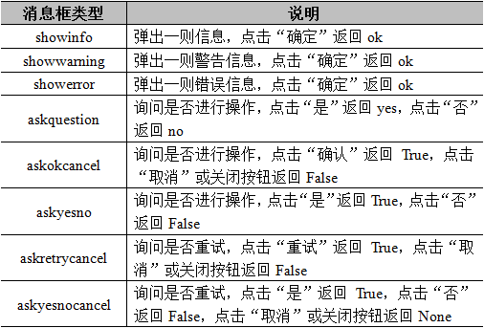
消息对话框（messagebox）
messagebox是tkinter的一个子模块，它用来显示文本信息、提供警告信息或错误信息。

Slide 88
消息对话框（messagebox）
使用以上消息框的同名方法可以创建相应消息框，这些消息框方法有相同的语法格式：
messagebox.FunctionName(title, message [, options])
title -- 指定消息对话框的标题。
message -- 消息框的文本消息。
options -- 可以调整外观的选项。

Slide 89
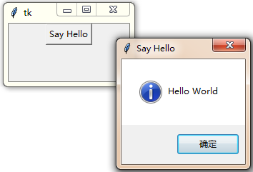
消息对话框（messagebox）
示例：
top = Tk()
def hello():
showinfo("Say Hello", "Hello World")
button = Button(top, text="Say Hello", command=hello)
button.pack()
top.mainloop()

Slide 90
过渡页
07 消息对话框（messagebox）
08 实例3：用户登录

Slide 91
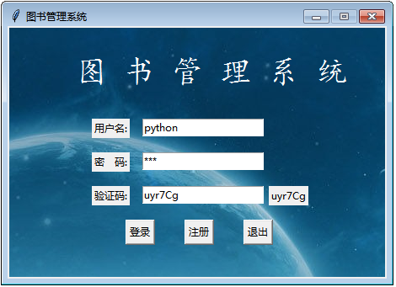
实例3：用户登录
某图书管理系统的登录窗口如下图所示。

Slide 92
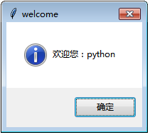
实例3：用户登录
当用户输入正确的登录信息，点击“登录”按钮后，程序会弹出一个欢迎用户的对话框。

Slide 93
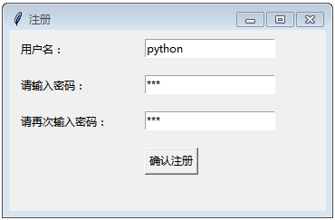
实例3：用户登录
用户点击“注册”按钮后，会弹出注册用户的窗口。

Slide 94
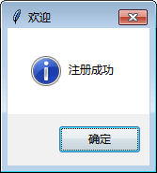
实例3：用户登录
用户填写完个人信息后，点击“确认注册”按钮，会记录用户的信息，并弹出“注册成功”对话框。

Slide 95
实例3：用户登录
本实例要求使用tkinter，实现包含以上所示登录功能与注册功能的图形窗口。

Slide 96
本章小结
本章对Python中用于搭建图形用户界面的tkinter模块的相关知识进行了讲解，包括如何利用tkinter构建简单GUI、tkinter组件通用属性、tkinter基础组件、几何布局管理器、事件处理方式、菜单以及消息对话框。
通过本章的学习，希望读者能够掌握tkinter模块的基础知识，并能熟练利用tkinter搭建图形用户界面。

